Slide 1
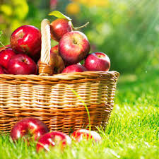
المـادة / حفـظ الاغذيـة –الدرس العملـي
قســــم الاقتصـــاد المنزلـــي
المرحلــــة الثالثـــة
م. باهرة محمود جعفر
حفـــــــظ التفـــــــاح

Slide 2
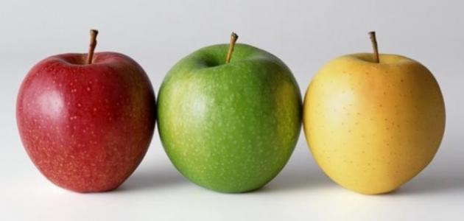
المقدمــــــــــة
تُعدّ أشجار التفّاح إحدى أكثر أنواع أشجار الفاكهة زراعةً، ويتراوح حجم شجرة التفّاح ما بين الصغير إلى المتوسّط؛ حيث يمتد طول الشجرة بين خمسة إلى عشرة أمتار، ويعود أصل هذه الشجرة إلى أوروبا الشرقيّة، وجنوب غرب آسيا، ثم انتشرت لاحقاً في مُعظم مناطق العالم ذات المناخ المعتدل. ومن الجدير بالذكر أنّ فاكهة التفاح تحتوي على العديد من العناصر الغذائيّة؛ كالمعادن، والفيتامينات، بالإضافة إلى الألياف، وبالتالي فهي تزوّد بعدّة فوائد صحيّة من شأنها أن تقلل خطر الإصابة بالعديد من الأمراض؛ كأمراض القلب، والسكري، والسرطان، وألزهايمر، ومشاكل الأسنان، وتجدر الإشارة إلى أنّ معظم أنواعها تؤكل طازجة أو تُستخدم في الطبخ، وفي صناعة بعض أنواع المخبوزات.

Slide 3
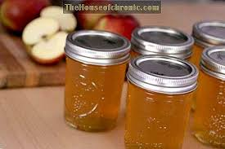
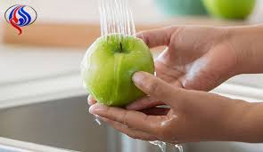
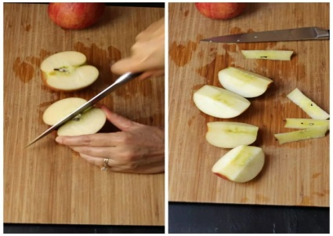
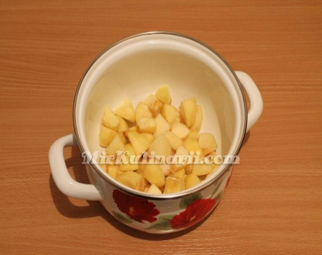
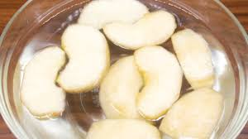
طرق حفظ التفاح
1- التعليــــــــــب
اغسلي التفاح
قشري التفاح ثم ازيلي البذور.
قطعي طوليا وللمحافظة على التفاح من الغير في اللون ضعيه في ماء يحتوي على الملح والخل ينسبة 2 ملعقة طعام من كل من الملح والخل لكل غالون من الماء.

Slide 4
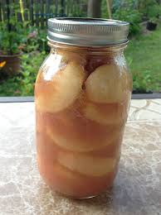
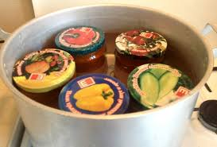
ارفعي التفاح من المحلول الملحي واغليه لمدة 5 دقائق في شيرة خفيفة.
عبئي الفاكهة هي خاوة لحد نصف انج من الفوهة ثم اضيفي الشيرة تاركه نصف انج.
ضعي الغطاء ثم عقمي في الماء المغلي لمدة 15 دقيقة للعلب بحجم بانيت.

Slide 5
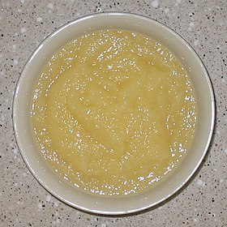
2- apple sauce
اغسلي التفاح .
قشري وازيلي البذور ثم قطعيه شرائح او مكعبات.
ضعيه في قدر واضيفي لكل كوب من التفاح ثلث كوب ماء.
اطبخي الى ان يلين ارفعيه عن النار ثم اهرسي التفاح.
ارجعي بالقدر الى النار وسخنيه ثم عبئيه في العلب الزجاجية.
اضيفي الشيرة الخفيفة لحد نص انج من الفوهة.
ضعي الغطاء ثم عقمي لمدة 5 دقائق في الماء المغلي.

Slide 6
3- التجميـــــــــــد:
تجميد عصير التفاح
اغسلي بعد ازال البذور سخني على نار هادئة ثم اتخلصي العصير بواسطة قطعة قماش شاش اضيفي السكر حسب الرغبة بسبه نصف-1كوب\غالون من العصير ثم جمدي

Slide 7
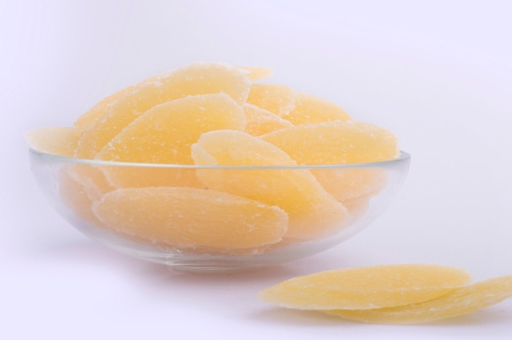
التفــــــاح المحــــلى
المكونات
2 كوب سكر مع ملعقة حليب ملح
1 كوب ماء
5 عدد تفاح
طريقة العمل
اضيفي السكر والملح والماء في قدر ثم سخني لاذابة السكر.
اغسلي التفاح وقشري ثم ازيلي البذور
قطعي كل تفاحة الى 12 سلايس ثم اطبخيه الى ان يصبح شفاف وطري
اضيفي بعض المواد لتحسين النكهة حسب الرغبة
ازيليه من الشيرة واتركيه لمدة 24 ساعة في مصفى
ثم اغمسي في سكر ناعم واتركيه 24 ساعة
اعيدي العملية الى ان يجف التفاح من الخارج

Slide 8
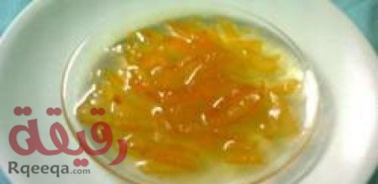
مربى التفاح
مكونات مربي التفاح :
1- 2 كيلو جرام من التفاح الجيد .
2- كيلو ونصف جرام من السكر .
3- أربع ملاعق كبيرة من عصير الليمون .
4- ملعقة صغيرة قرفة .

Slide 9
طريقة تحضير مربي التفاح :
1- يتم غسل التفاح جيداً بالماء .
2- يتم بشر التفاح أو تقشيره ثم تقسيمه لقطع صغيرة .
3- يتم وضع التفاح في إناء عميق .
4- ثم يتم إضافة السكر والماء إليه .
5- يترك ليتم تنقعيه مدة كافية من الوقت حتى يصبح أشبه بعصير .
6- يتم إضافة عصير الليمون له ، ثم وضعه على نار متوسطة .
7- يجب تقليبه من الحين للآخر على النار .
8- بعد الغليان يتم تهدئة النار عليه ويترك حتى يتماسك ويصبح مربي .
9- يتم إضافة القرفة له ، ويترك دقيقتين على النار ، ثم يتم تنزيله .
10- يترك ليبرد ثم يعبئ في زجاجات ويحفظ بالثلاجة .

Slide 10
المقادير لتحضير الشيرة بانواعها
الشيرة الخفيفة
2 كوب سكر
4 كوب ماء
الشيرة المتوسطة
3 كوب سكر 4
كوب ماء
الشيرة الثخينة
4 3\4 كوب سكر
4 كوب ماء

Slide 11
